Slide 1
JEM 301 PETROGRAFİ

Slide 2
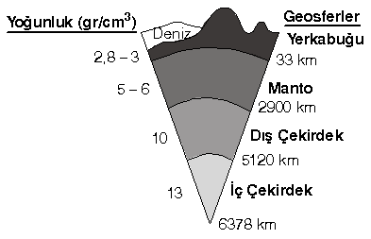
Petrografi nedir?
Petro; kaya, graph; bilim
Sözcük anlamı olarak kaya bilimi olarak ifade edilen, konusu kayaların mineralojik ve dokusal özelliğini inceleyen bir yerbilimi dalıdır. Kayaların, mineralojik bileşimlerini, yapısal ve dokusal özelliklerini inceleyen, kayaları oluşum koşullarına / şekillerine, kimyasal ve mineralojik bileşimlerine ve yapı/doku ilişkilerine göre tanımlamaya ve adlandırmaya çalışan bir bilim dalıdır.
Yer kabuğunun şekli

Slide 3
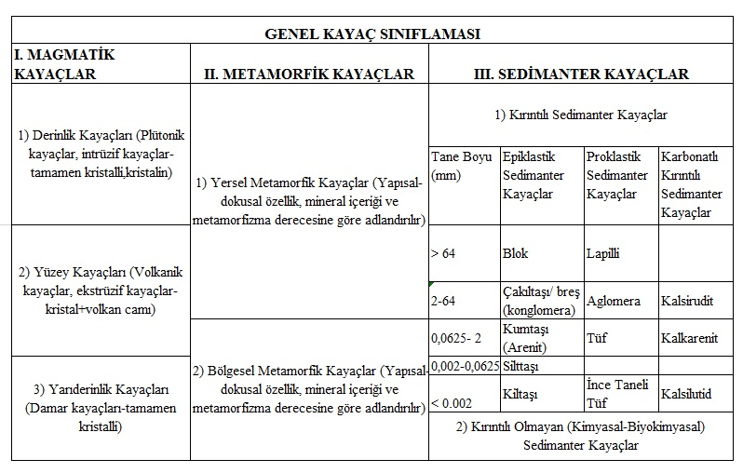

Slide 4
Okyanusal Kabuk ve Üst Manto Yapısı (Ofiyolit istifi)

